Slide 1
PROGRAMA DE VERIFICACIÓN VEHICULAR MICHOACÁN 2019 VIGENCIA: 1° ENERO 2019- 31 JUNIO 2019 (corregido mediante fe de erratas de 16 de enero de 2019, y ahora dice “30 de junio de 2019”)

Slide 2
Con fecha 31 de diciembre de 2018, se publicó en el Periódico Oficial del Estado de Michoacán, el “Programa de Verificación Vehicular OBLIGATORIA del Estado de Michoacán de Ocampo para el Primer Semestre del Año 2019”.
“Proteger al medio ambiente y la salud de los ciudadanos, evitando que los niveles de concentración de contaminantes en la atmósfera, emitidos por los vehículos automotores que circulan en el Estado de Michoacán, rebasen los límites establecidos en las normas ambientales aplicables.”
De su exposición de motivos, se señala que la finalidad de dicho Programa es:

Slide 3
¿El programa de Verificación Vehicular OBLIGATORIO Michoacán 2019, persigue una finalidad ecológica o recaudatoria?

Slide 5
I. Motocicletas
II. Vehículos acuáticos
III. Vehículos con peso bruto vehicular menor o igual a 400
kilogramos.
IV. Vehículos automotores con placas de auto antiguo y/o clásico.*
V. La maquinaria equipada con motores diésel utilizados en
las industrias de la construcción, minera y de actividades
agrícolas.
VI. Los vehículos de servicio social y vehículos para personas
con discapacidad.*
VII. Los vehículos que cuenten con Permiso de Exención
Temporal.
* Podrán verificar voluntariamente.
Vehículos exentos del Programa de Verificación.
Vehículos exentos del Programa pero que deben portar holograma:
Vehículos híbridos.
Vehículos eléctricos de rango extendido.

Slide 6
PRECIO POR REALIZAR EL SERVICIO DE VERIFICACIÓN Y EXPEDICIÓN DE HOLOGRAMA LOCAL “L”
HOLOGRAMA “E”
COSTO: $170 PESOS
2 AÑOS DE VIGENCIA

Slide 7
SERVICIO DE VERIFICACIÓN Y EXPEDICIÓN DE HOLOGRAMA CON RECONOCIMIENTO EN CDMX Y ESTADO DE MEXICO.
¿ POR QUÉ TIENEN UN COSTO DIVERSO?

Slide 8
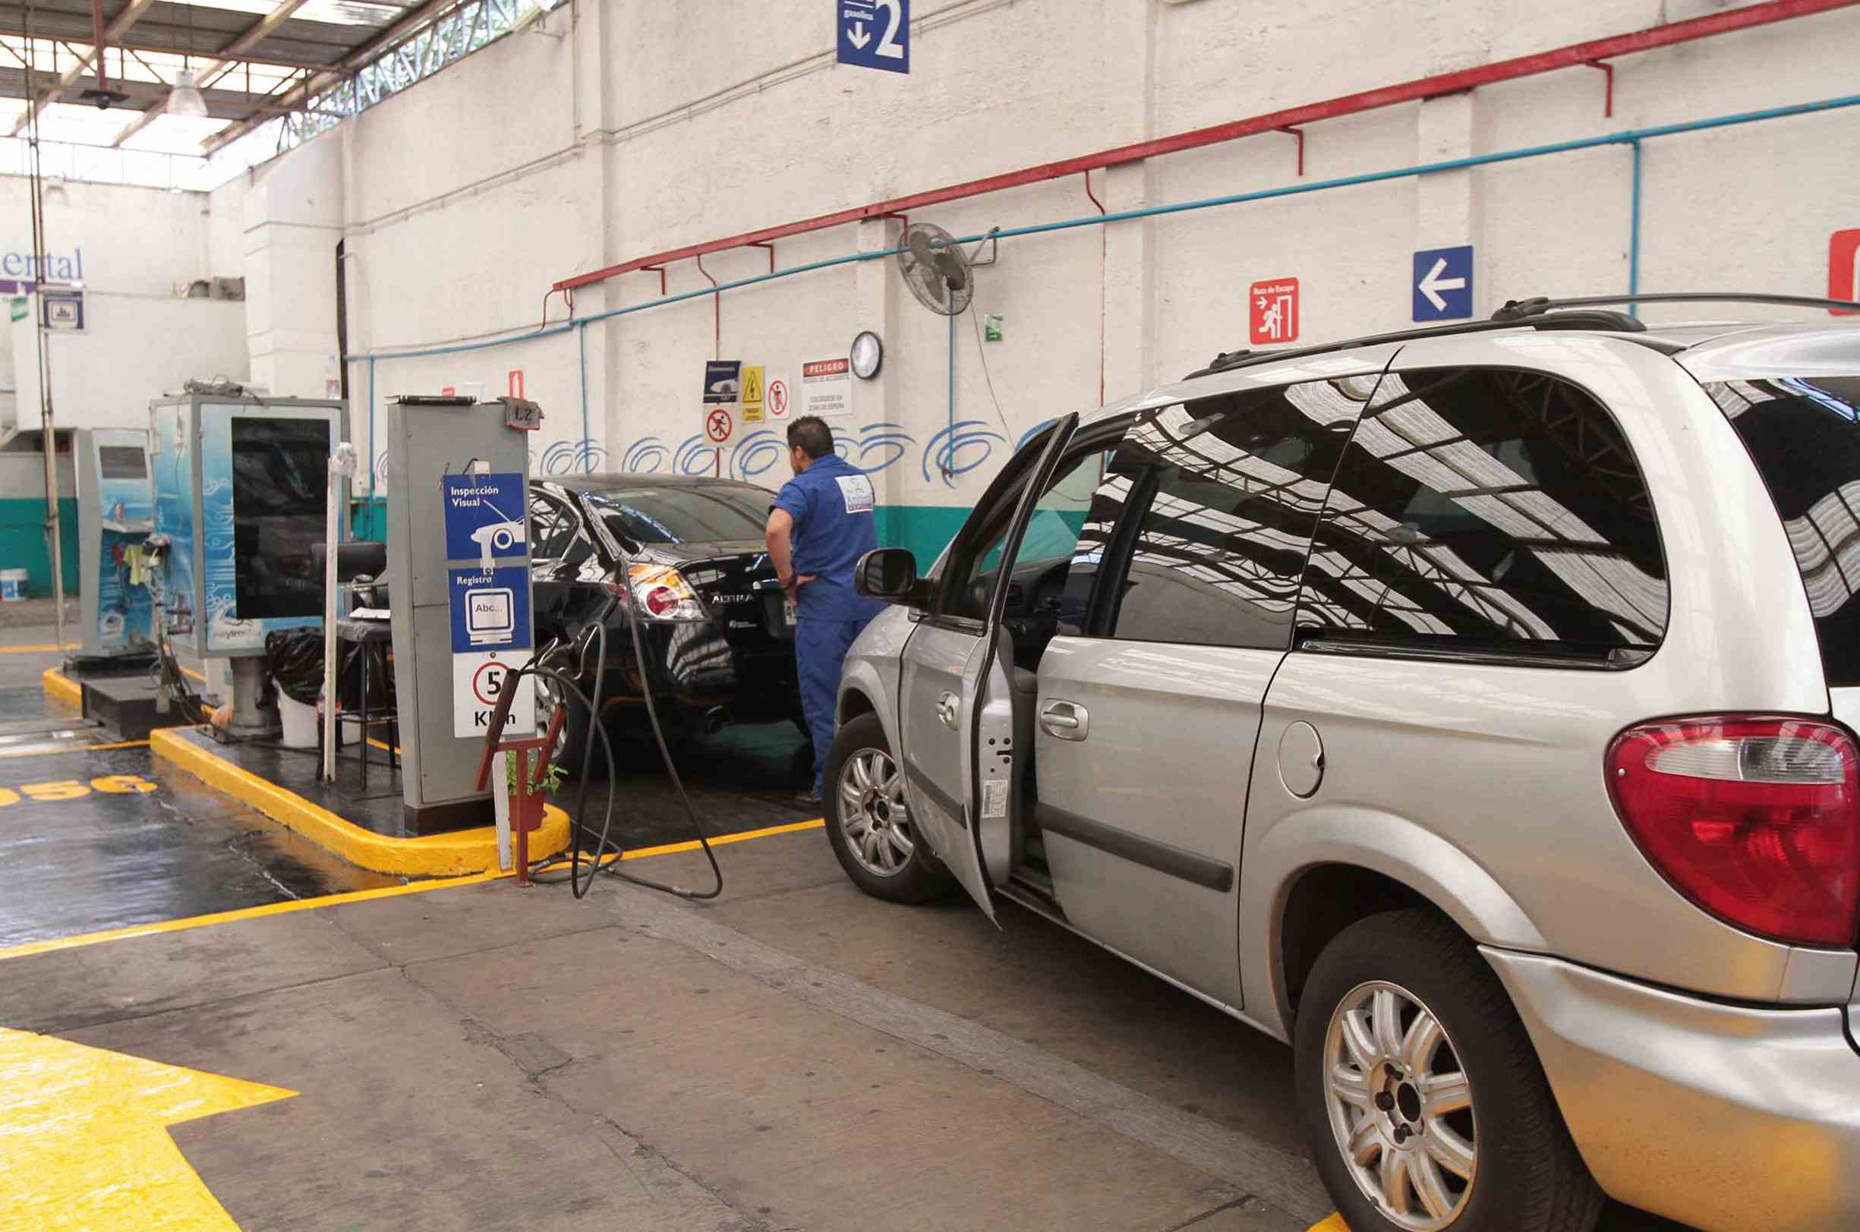
31 DE MARZO DE 2017 y 24 DE ENERO DE 2018
El Gobierno del Estado de Michoacán celebra convenios de coordinación con CDMX y Estado de México, teniendo como objeto definir las acciones e
infraestructura necesaria a instrumentar por el Gobierno del Estado
de Michoacán para la operación y funcionamiento de los equipos
y sistemas de verificación vehicular.
Se reconoce el servicio de verificación vehicular y expedición de holograma 00, 0, 1, 2 que realice el estado de Michoacán, para los vehículos que pretendan circular en CDMX y Estado de México.

Slide 9
LEY DE INGRESOS DEL ESTADO DE MICHOACÁN DE OCAMPO PARA EL EJERCICIO FISCAL 2019
TITULO QUINTO CAPITULO III
PRODUCTOS
Artículo 53.
Constancias de rechazo- $34 pesos
Constancias de aprobación- $60 pesos
Certificado y Holograma Tipo 1- $60 pesos
Certificado y Holograma Tipo 2- $60 pesos
Certificado y Holograma 0- $60 pesos
Certificado y Holograma 00- $60 pesos
Costo para el Centro de Verificación Vehicular.

Slide 10
¿Y CUANTO LE COSTÓ EL HOLOGRAMA “L” Y “E” AL CENTRO DE VERIFICACIÓN?
¿FUERON CORTESÍA DEL ESTADO?

Slide 11
MEDIOS DE DEFENSA PARA EL PROPIETARIO Y/O CONDUCTOR DEL VEHÍCULO QUE HAGA EL PAGO DE LA VERIFICACIÓN O SEA INFRACCIONADO.
RECURSO ADMINISTRATIVO
JUICIO DE NULIDAD
JUICIO DE AMPARO

Slide 12
¿Qué hacer si fui infraccionado por motivo de las sanciones establecidas dentro del programa de Verificación?
Multa de 15 a 20 UMAS, por cada periodo incumplido, por conducir vehículos que no se hayan verificado.
Multa de 6 a 12 UMAS, por conducir vehículos automotores que contaminen ostensiblemente.
Multa de 25 UMAS por circular sin llevar adherida la calcomanía de verificación vehicular vigente.
El programa de verificación vehicular 2019, dentro del artículo 118, señala cuáles son las causas por las cuales se puede ser sancionado.
JUICIO DE AMPARO CONTRA LEYES

Slide 13
Viola el principio de proporcionalidad de las penas, toda vez que la conducta contenida en la siguiente fracción, produce una afectación mayor al bien jurídico tutelado por el Programa (medio ambiente y salud), y sin embargo, impone una sanción menor que esta fracción.
Multa de 15 a 20 UMAS, por cada periodo incumplido, por conducir vehículos que no se hayan verificado.
Multa de 6 a 12 UMAS, por conducir vehículos automotores que contaminen ostensiblemente.
Multa de 25 UMAS por circular sin llevar adherida la calcomanía de verificación vehicular vigente.
Viola el principio de seguridad jurídica, ya que el artículo 106 del Programa(que también debe aplicarse al momento de realizar la infracción respectiva) remite a varias normatividades que señalan sanciones diversas; por lo cual, producen incertidumbre sobre cuál es la pena que debe aplicarse.
* Lo anterior aplica también para las otras fracciones del artículo 118.
Contiene una multa fija, lo cual ya ha sido declarado inconstitucional por la Suprema Corte de Justicia de la Nación. Véase Jurisprudencia 200349 del Pleno de la SCJN, de rubro “MULTAS FIJAS. LAS LEYES QUE LAS ESTABLECEN SON INCONSTITUCIONALES.”

Slide 14
¿Qué hacer si ya pagué el costo de la Verificación, y considero que resulta inconstitucional?
JUICIO DE AMPARO CONTRA LEYES
El costo del holograma Local “L” de acuerdo al Programa de Verificación vehicular, es de $241.80 pesos, y el costo de los demás hologramas con reconocimiento en CDMX y Estado de México, varía de $322.40 hasta $806 pesos, no obstante, resulta inconstitucional, ya que el servicio prestado, resulta el mismo que el señalado para el holograma Local “L”, por lo cual, se viola el principio de igualdad.
Las personas con discapacidad y aquellos que tengan carros con placa de auto antiguo, están exentos de realizar el pago de verificación. Sin embargo, se viola el principio de igualdad, ya que no por el hecho de tener alguna discapacidad o tener un auto antiguo, significa que ese vehículo no va a contaminar el ambiente.

Slide 15
VS

Slide 16
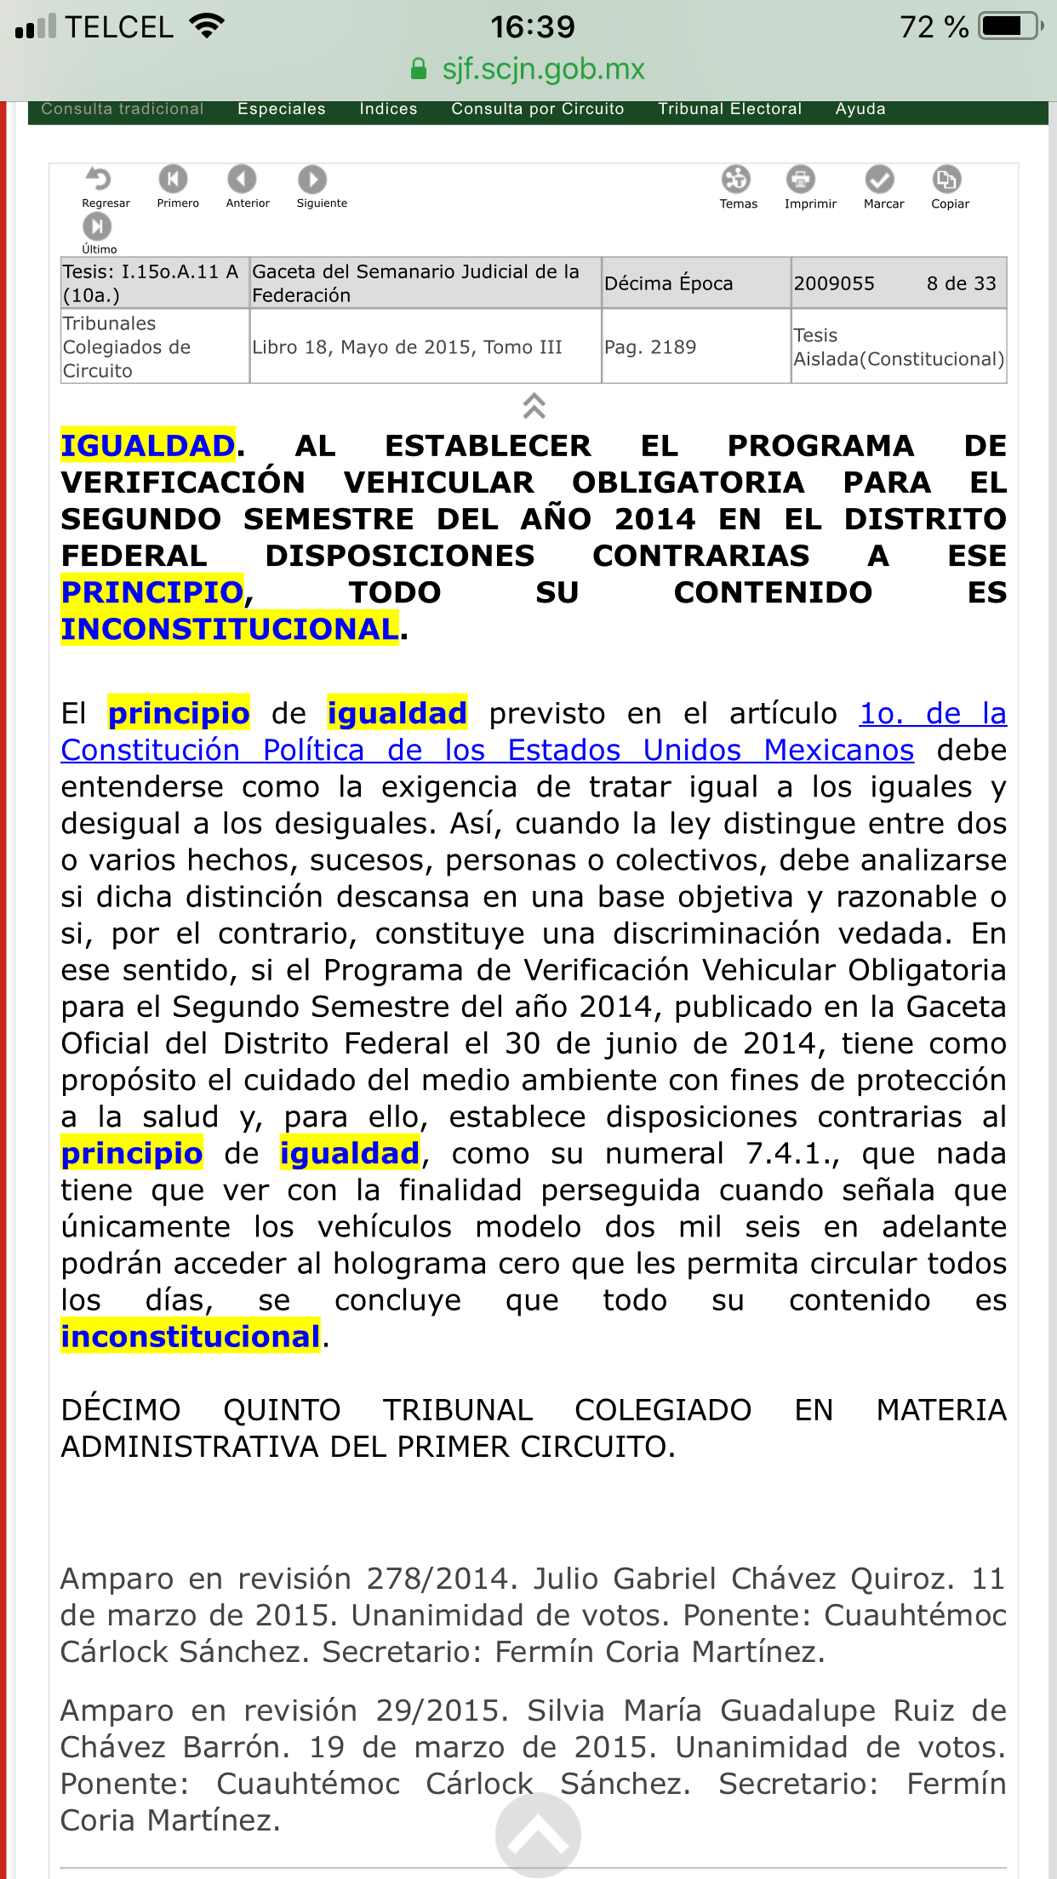

Slide 17
GRACIAS
JOSÉ GILBERTO PEDRAZA ESCOBAR.
LICENCIADO EN DERECHO
CED. PROF. 10993527
MAESTRANTE EN DERECHO PENAL Y PROCESAL PENAL.
MAIL: gilbertopedraza79@gmail.com

